Slide 1
Урок 20
Беларуская мова ў І класе
«Я і навакольны свет.
Я і жывёльны свет»
Дэманстрацыйны матэрыял
Распрацавала:
Мурашка Н.У., аспірант БДПУ імя М. Танка,
настаўнік пачатковых класаў

Slide 2
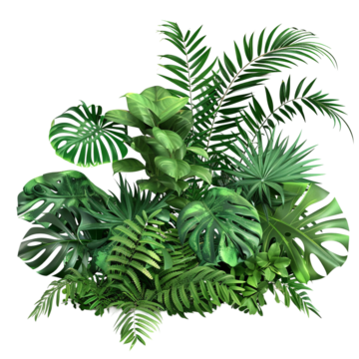
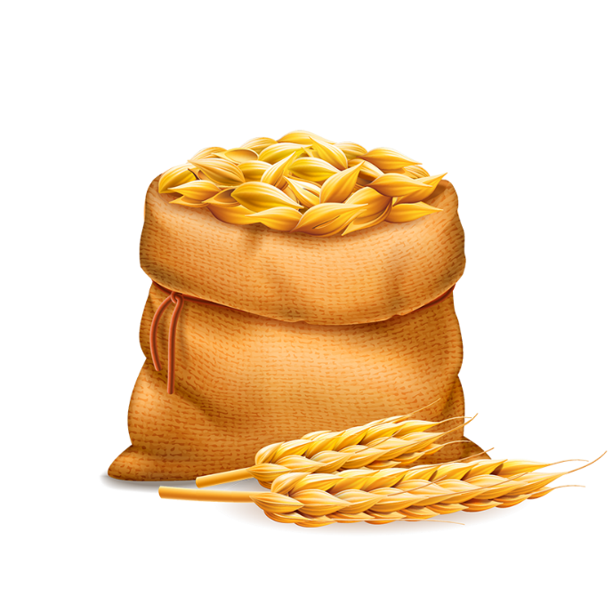
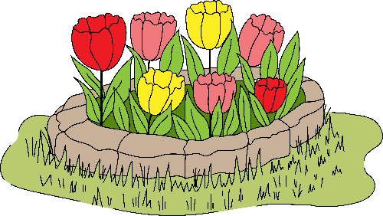
2
Назаві па-беларуску
РАСЛІНЫ
КВЕТНІК
ЗБОЖЖА

Slide 3
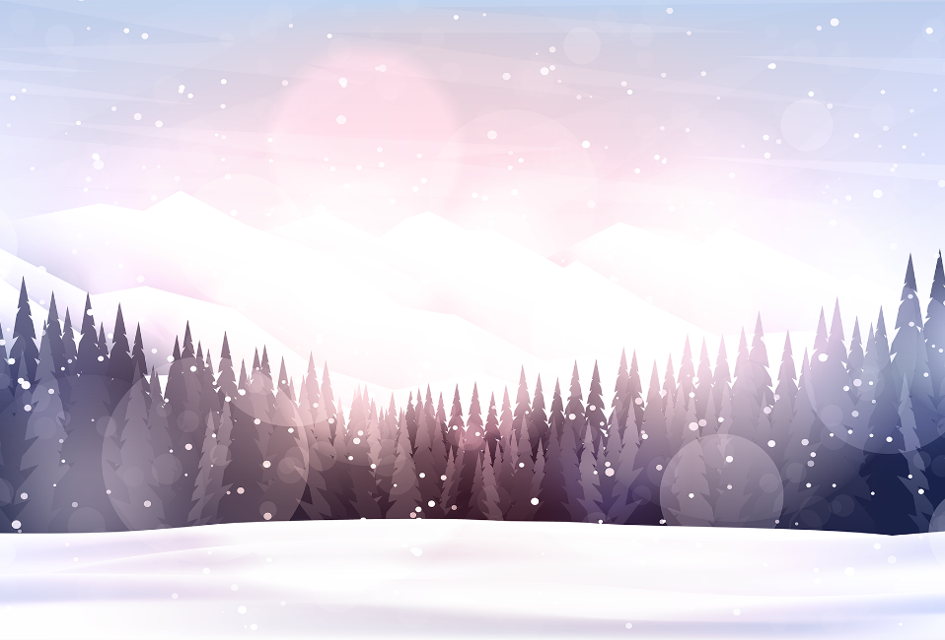
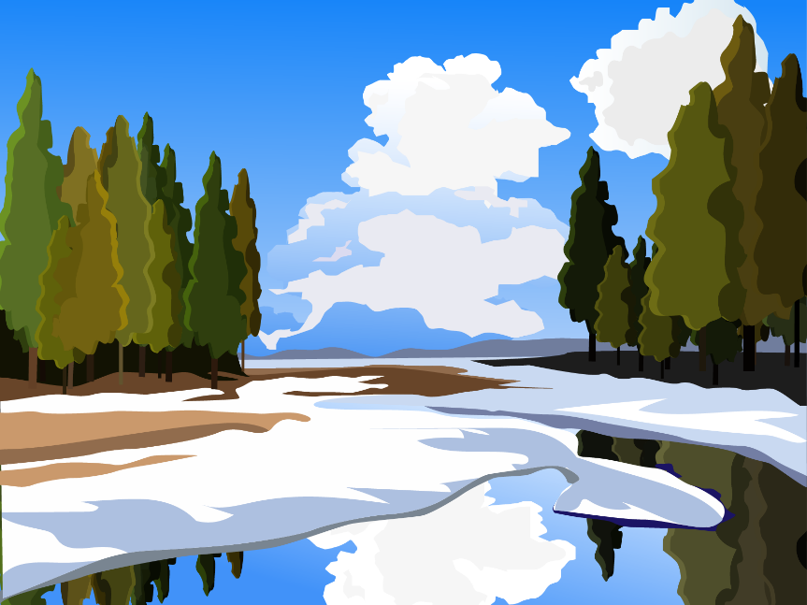
ЗІМА
3
Назаві пару года
ВЯСНА

Slide 4
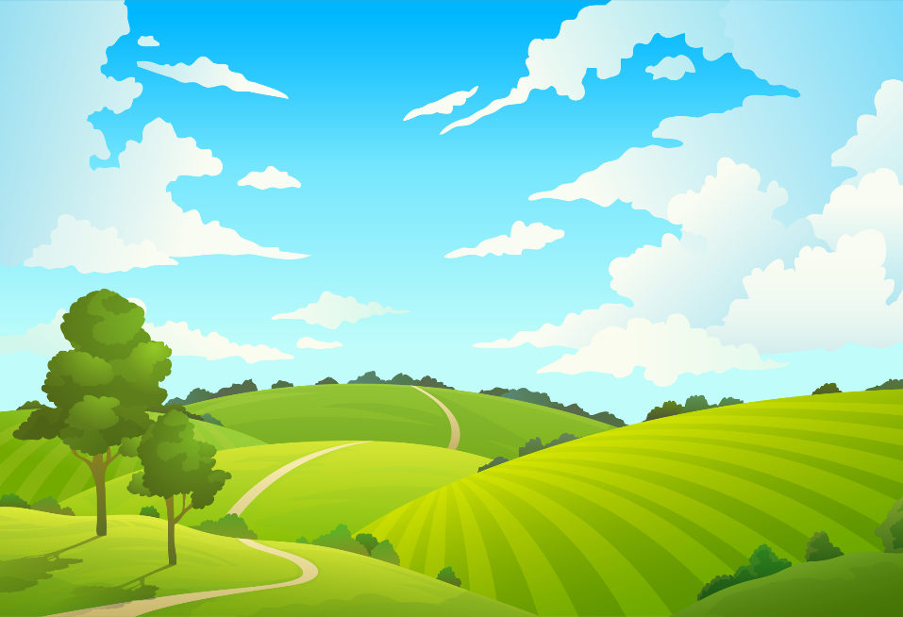
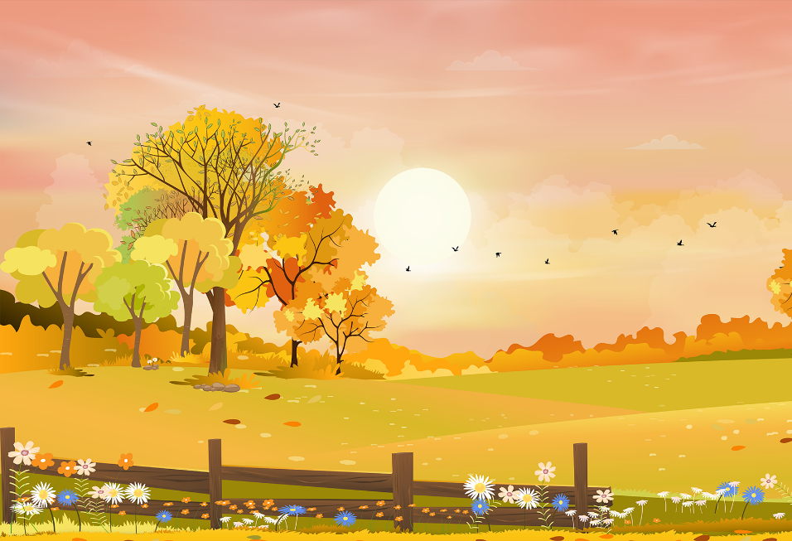
ЛЕТА
4
Назаві пару года
ВОСЕНЬ

Slide 5
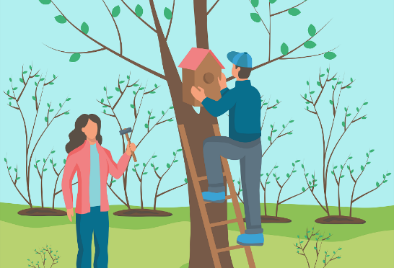
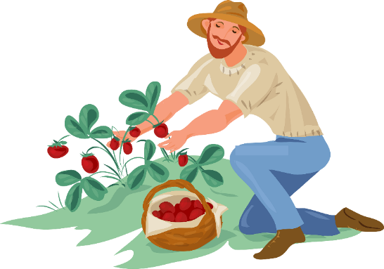
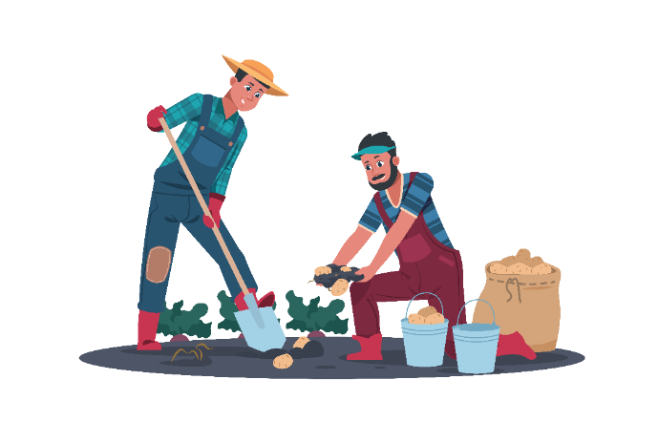
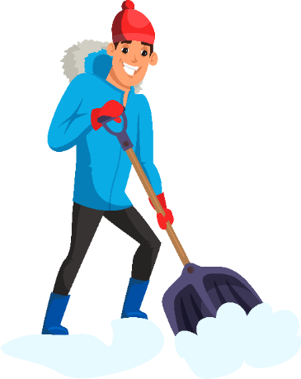
5
Раскажы па-беларуску
Вясной людзі .
Летам – . Увосень гаспадары .
Узімку – .

Slide 6
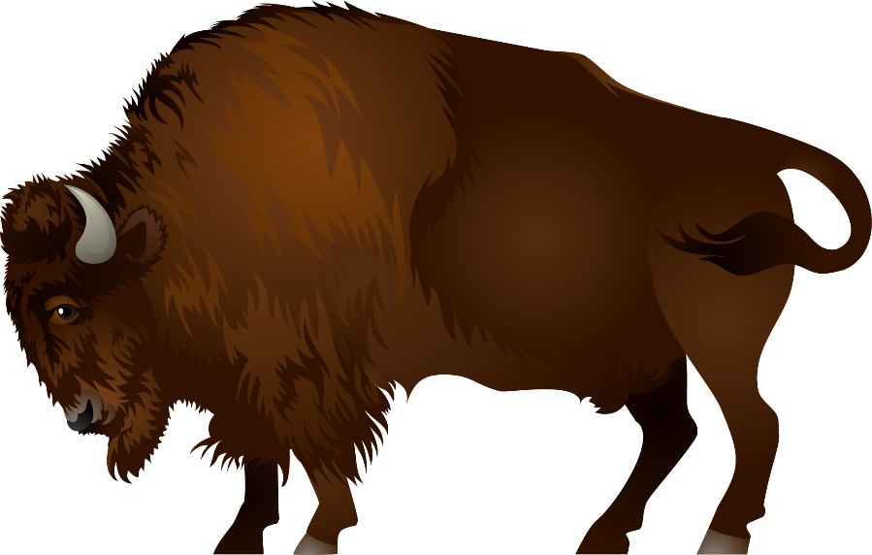
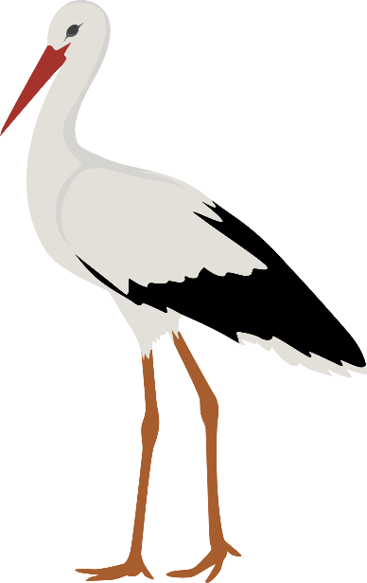
ЗУБР
6
БУСЕЛ
зубр
аист

Slide 7
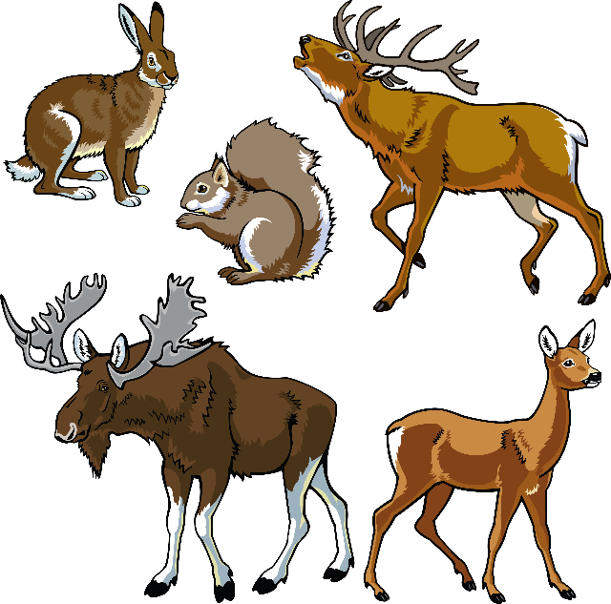
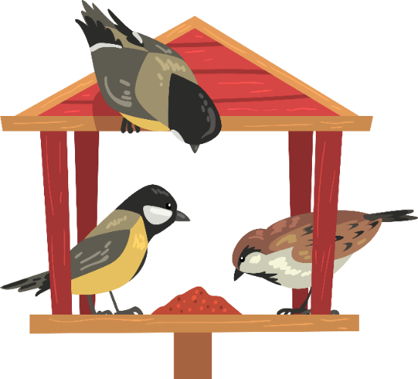
ЗВЯРЫ
7
ПТУШКІ
звери
птицы

Slide 8
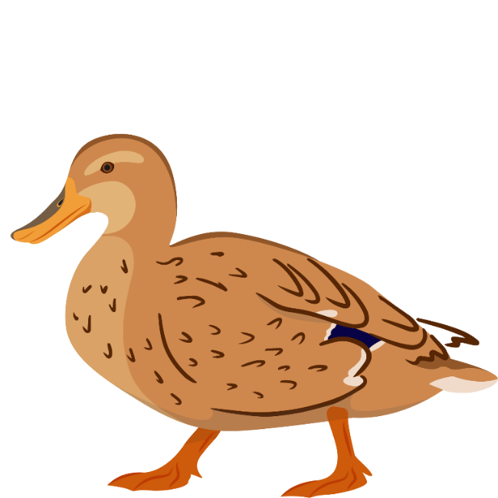
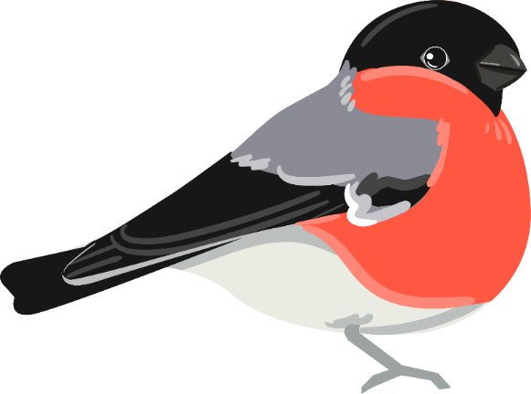
СНЯГІР
7
КАЧКА
снегирь
утка

Slide 9
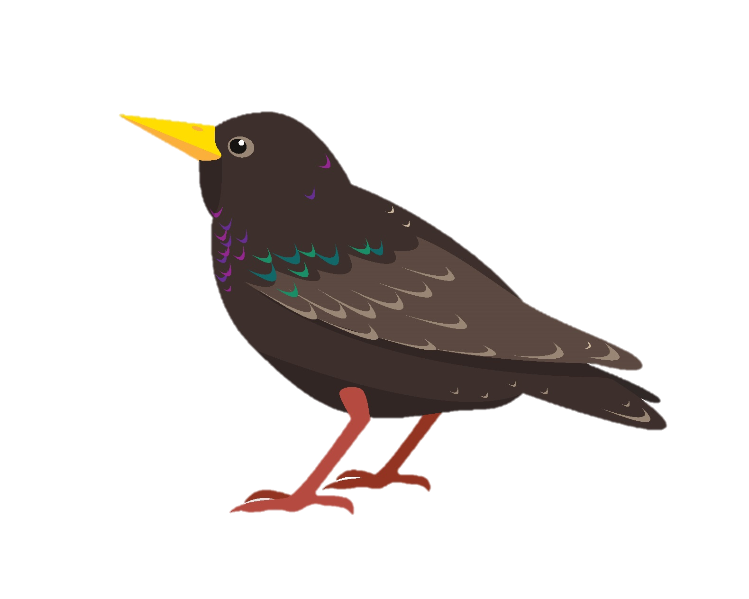
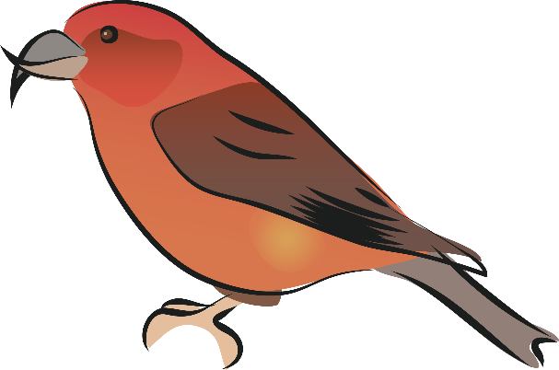
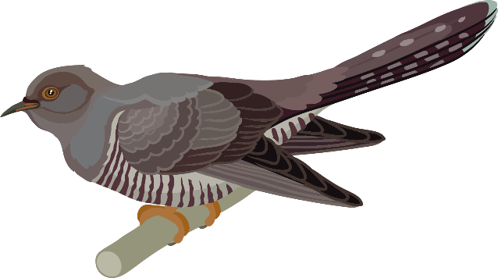
ШПАК
9
ЗЯЗЮЛЯ
КРЫЖАДЗЮБ
кукушка
скворец
клёст

Slide 10
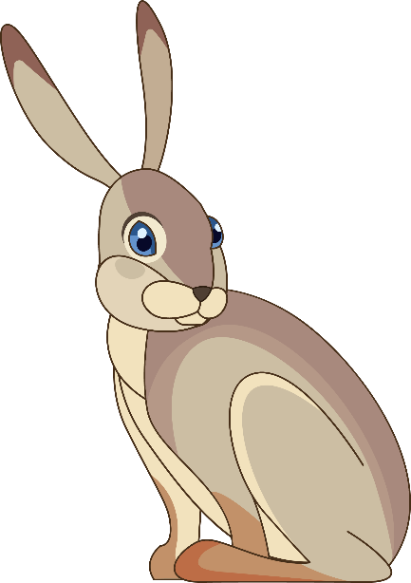
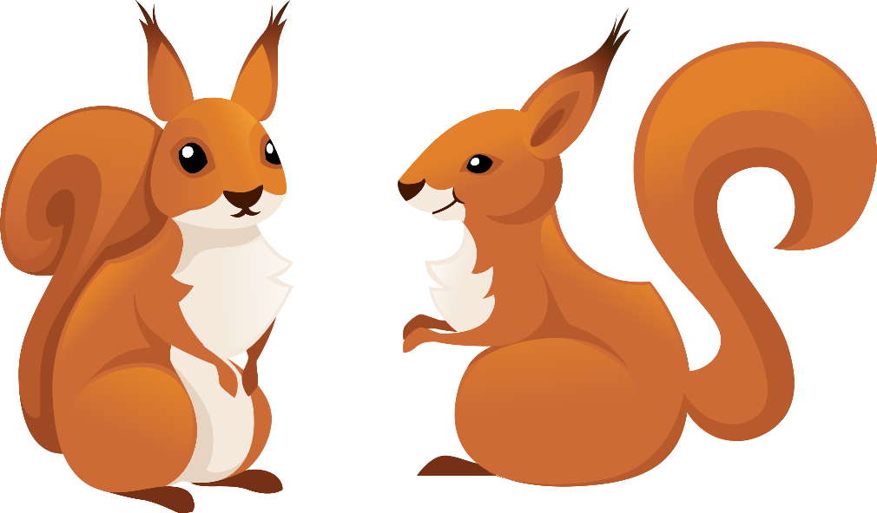
ЗАЯЦ
10
«Пра зайчыка і вавёрачку»
ВАВЁРКА
заяц
белка

Slide 11
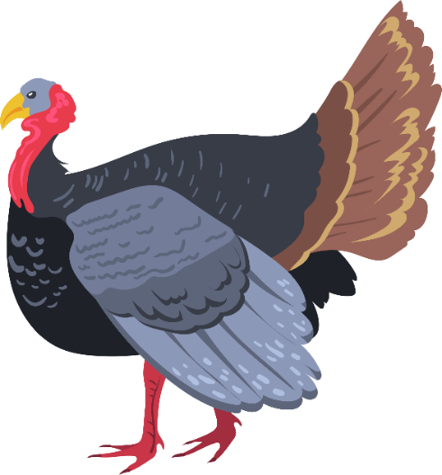
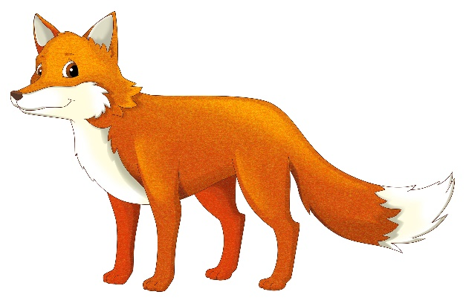
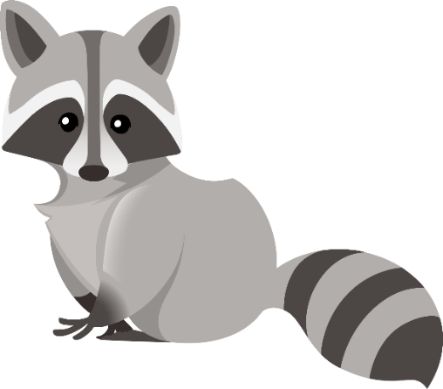
ЛІСІЦА
11
«Спрэчка звяроў»
ІНДЫК
ЯНОТ
лисица
индюк
енот

Slide 12
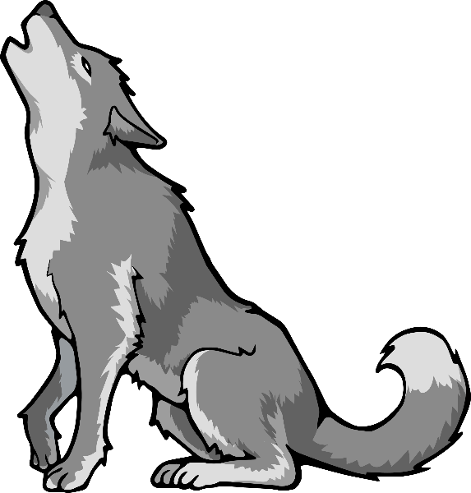
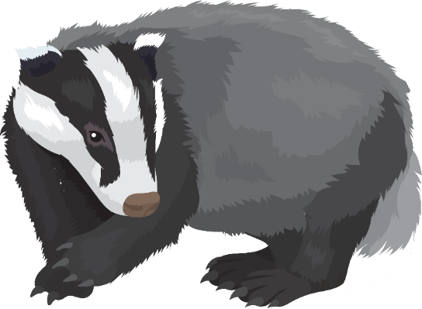
БАРСУК
12
«Спрэчка звяроў»
ВОЎК
барсук
волк

Slide 13
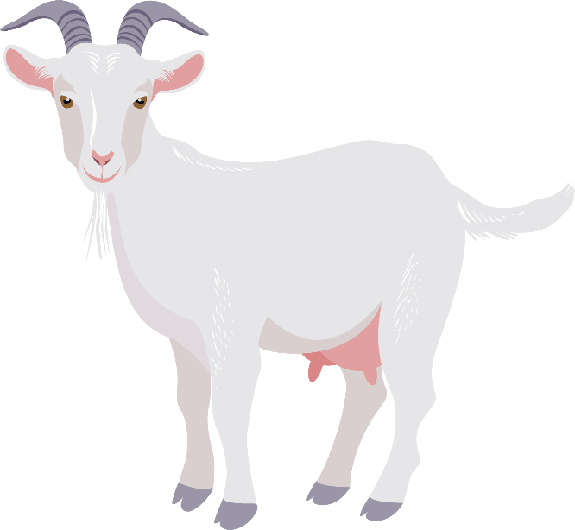
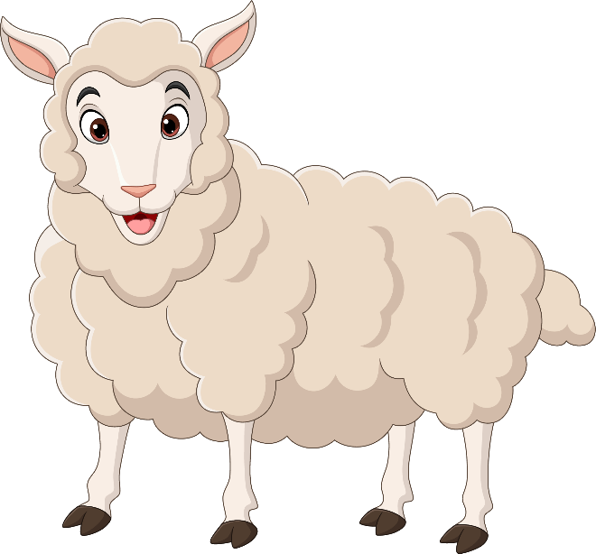
КАЗА
13
«Спрэчка звяроў»
АВЕЧКА
коза
овца

Slide 14

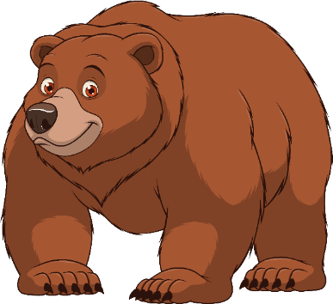
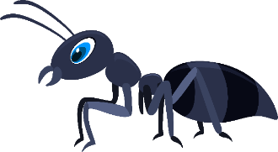
МЯДЗВЕДЗЬ
14
«Спрэчка звяроў»
ЗУБР
МУРАШКА
медведь
зубр
муравей

Slide 15
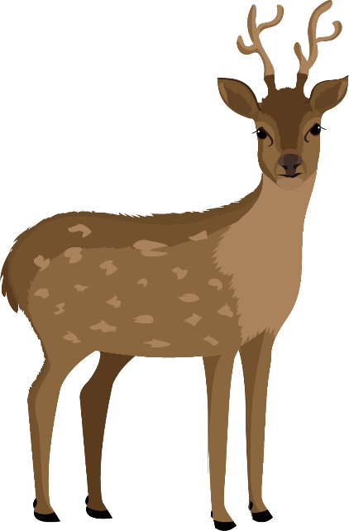
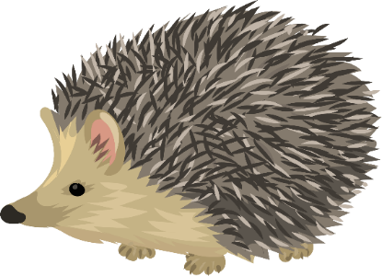
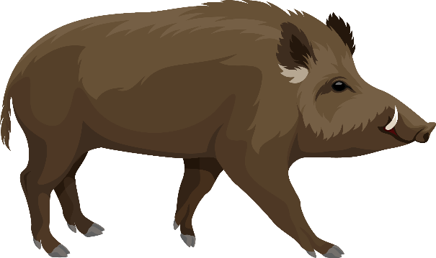
ДЗІК
15
ВОЖЫК
КАЗУЛЯ
ёжик
кабан
косуля

Slide 16


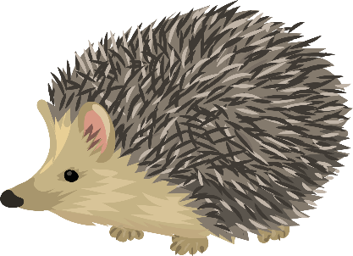


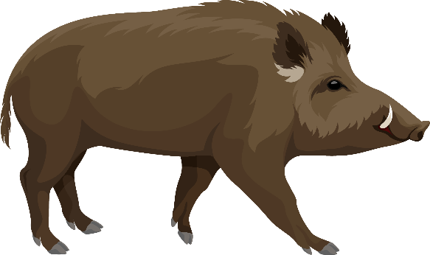
16
Хто жыве ў лесе?
ВОЖЫК
АВЕЧКА
КАЗУЛЯ
КАЗА
ВАВЁРКА
ДЗІК

Slide 17
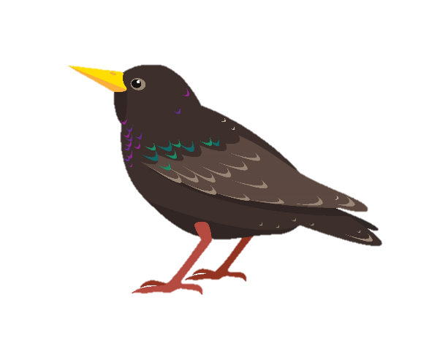


17
Знайдзі птушак
КАЗУЛЯ
ШПАК
ДЗІК
МУРАШКА
ЗЯЗЮЛЯ
КРЫЖАДЗЮБ

Slide 18
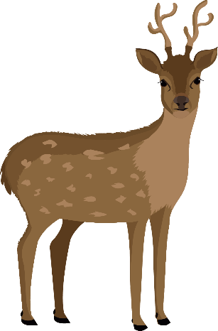

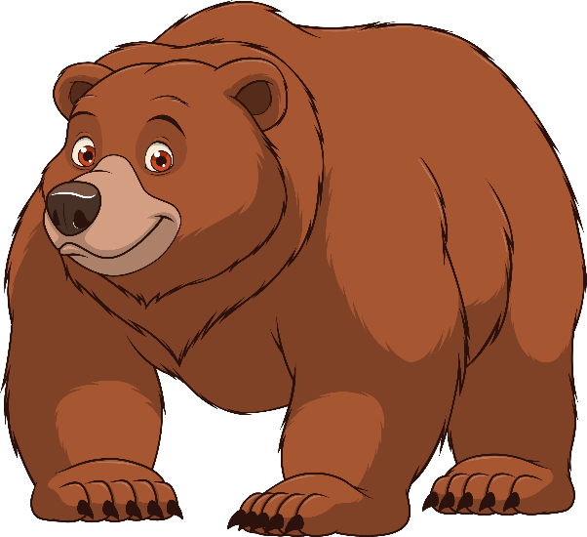
18
Знайдзі звяроў
ВОЖЫК
КАЧКА
КАЗУЛЯ
МЯДЗВЕДЗЬ
ЗЯЗЮЛЯ
ДЗІК

